Slide 1
Введение в LINQ
БГУ, ММФ, кафедра веб-технологий и компьютерного моделирования
Автор: Кравчук Анжелика Ивановна
Notes:
Большинство приложений выполняют какую-то обработку данных, которая может быть тривиальной. Например, получение списка параметров конфигурации приложения из файла. Однако обработка данных может быть и сложной, например, если приложение выполняет массовое обновление до 5 миллионов записей в реляционной базе данных. Исторически сложилось так, что логика для выполнения таких операций была тесно связана с архитектурой приложения и структурой данных. Следовательно, если структура данных изменялась, то, как правило, необходимо было сделать значительные изменения в логике обработки данных.
Обработка различных данных, как правило, связана с построением запроса к ним. Запрос представляет собой выражение, получающее данные из источника данных. Запросы обычно выражаются на специальном языке запросов. К настоящему моменту разработаны различные языки для различных типов источников данных, например SQL для реляционных баз данных и XQuery для XML. Таким образом, разработчики вынуждены изучать новый язык запросов для каждого типа источника данных или формата данных, который они должны поддерживать. LINQ упрощает эту ситуацию, предлагая согласованную модель для работы с данными в различных видах источников данных и в различных форматах. В запросе LINQ работа всегда осуществляется с объектами. Для запросов и преобразований данных в XML-документах, базах данных SQL, наборах данных ADO.NET, коллекциях .NET и любых других форматах, для которых доступен поставщик LINQ, используются одинаковые базовые шаблоны кодирования.

Slide 2



Что такое LINQ?
Объекты
РСУБД
XML
Разнообразие данных обусловливает проблемы при работе с ними – обычно используемые подходы в значительной мере определяются их типом, структурой и источником, а универсальные механизмы фактически отсутствуют
Notes:
На данный момент наиболее распространен объектно-ориентированный подход к разработке. Это достаточно удобная абстракция для большинства практических случаев. Однако она не является панацеей, и далеко не для всех сценариев представляет собой оптимальный выбор. Это хорошо видно на примере баз данных – несмотря на повальное засилье ООП, для персистентных хранилищ данный подход так и не сумел завоевать хоть сколько-нибудь заметную популярность.
Если же попытаться выделить тот класс задач, где ООП перестает справляться "на отлично", то выяснится, что пока мы имеем дело с объектом, как таковым, то все работает замечательно, но как только целый и неделимый объект превращается в контейнер и становится коллекцией других объектов – ситуация заметно осложняется... Понятное дело, что выразительности ООП достаточно, чтобы не ощущать этот недостаток в полной мере, и, в принципе, с ним мириться…. Но некий дискомфорт все равно присутствует, и особенно остро он ощущается при работе с реляционными источниками данных (там есть и другие проблемы, но они лежат совсем уж за пределами данной темы, однако все вместе это дает эффект перманентного раздражения седалищного нерва). Microsoft предпринял свою попытку вскрыть этот нарыв, на первый взгляд довольно удачную.

Slide 3
Что такое LINQ?
С#
VB.NET
Другие языки .NET Framework
LINQ
Поставщик LINQ
Поставщики LINQ ADO.NET
LINQ to
Objects
LINQ to
DataSets
LINQ to
SQL
LINQ to
Entities
LINQ to
XML
Объекты
РСУБД
XML
Язык интегрированных запросов (LINQ) представляет собой набор языковых и платформенных средств для описания структурированных, безопасных в отношении типов запросов к локальным коллекциям объектов и удаленным источникам данных
Notes:
Итак, задача формулируется следующим образом: надо добавить в ОО-язык (каковым и является C#) средства работы с коллекциями. Для достижения этой цели было решено перенять положительный опыт реляционных СУБД, которые, по сути, и являются набором коллекций. Одной из основных причин успеха современных РСУБД, использующих SQL, является декларативность языка запросов. Он не требует описывать, «как» достичь результата, а требует лишь указать, «что» надо получить, а «как» – это уже забота оптимизатора и движка самой СУБД. Это позволяет не заботиться о конкретном алгоритме и предоставляет оптимизатору максимум свободы при выборе эффективного решения.
Современные императивные (в том числе и объектно-ориентированные) языки программирования до сих пор не предоставляли декларативных средств обработки данных (подобных SQL). Однако достаточно давно существуют функциональные языки программирования, в которых обработка данных (и особенно списков) достигла высокого уровня и фактически выглядит декларативной. В Microsoft решили взять на вооружение достижения функциональных языков программирования в данной области.

Slide 4
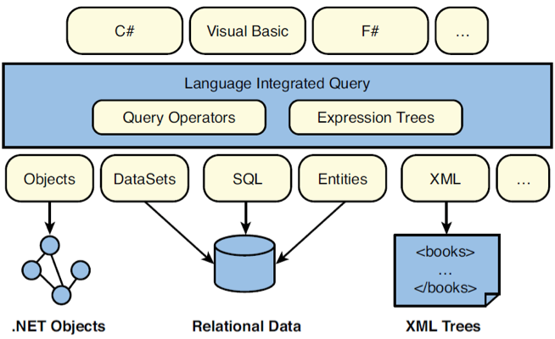
Что такое LINQ?
Запрос LINQ позволяет запрашивать любую коллекцию, реализующую интерфейс IEnumerable<T>, будь то массив, список или DOM-модель XML, а также удаленные источники данных, такие как таблицы данных SQL Server. Преимуществ LINQ заключается в проверке типов на этапе компиляции и формировании динамических запросов

Slide 5

Введение в запросы LINQ
Выборка и формирование упорядоченного списка элементов массива традиционным способом
int[] numbers = { 10, 5, 13, 18, 4, 24, 65, 41, 30 };
List<int> evens = new List<int>();
foreach (var number in numbers)
{
if (number % 2 == 0)
evens.Add(number);
}
evens.Sort();
foreach (int number in evens)
{
Console.WriteLine(number);
}
4
10
18
24
30

Slide 6
Введение в запросы LINQ
Выборка и формирование упорядоченного списка элементов массива с применением LINQ
int[] numbers = { 10, 5, 13, 18, 4, 24, 65, 41, 30 };
var evens =
foreach (int number in evens)
{
Console.WriteLine(number);
}
from number in numbers
where (number % 2) == 0
orderby number
select number;
4
10
18
24
30

Slide 7
Введение в запросы LINQ
Базовые единицы данных LINQ – последовательности и элементы
Последовательность – это любой объект, реализующий интерфейс IEnumerable<T>
Элемент – элемент внутри последовательности
string[] names = { "Tom", "Dick", "Harry" };
Локальная последовательность – последовательность, представляющая локальную коллекцию объектов в памяти
Операция запроса – это метод , трансформирующий входную последовательность
В классе Enumerable (System.Linq) имеется около 40 операций запросов (реализованы в виде методов расширения) - стандартные операции запроса
Запрос представляет собой выражение, которое при перечислении трансформирует последовательности с помощью операций запросов
Запросы, оперирующие на локальных последовательностях, называются локальными запросами или запросами LINQ to Object (LINQ2Object, L2O)

Slide 8
Введение в запросы LINQ
Выходная последовательность
Входная последовательность
int[] numbers = { 10, 5, 13, 18, 4, 24, 65, 41, 30 };
var evens =
foreach (int number in evens)
{
Console.Write("{0,1} ", number);
}
Получение источника данных
from number in numbers
where (number % 2) == 0
orderby number
select number;
Создание запроса
Выполнение запроса
Во многих случаях лежащий в основе тип не очевиден и даже напрямую недоступен в коде (или иногда генерируется во время компиляции)
Типы, которые поддерживают IEnumerable<T> (IQueryable<T>), называются запрашиваемыми типами

Slide 9
Введение в запросы LINQ
LINQ также поддерживает последовательности, которые могут наполняться из удаленных источников, таких как SQL Server
// Northwind inherits from System.Data.Linq.DataContext.
Northwind nw = new Northwind(@"northwind.mdf");
var companyNameQuery =
from cust in nw.Customers
where cust.City == "London"
select cust.CompanyName;
foreach (var customer in companyNameQuery)
{
Console.WriteLine(customer);
}
Получение источника данных
Создание запроса
Выполнение запроса
Выражение запроса
Переменная запроса
Поддерживаются посредством соответствующего набора стандартных операций запросов в классе Queryable

Slide 10

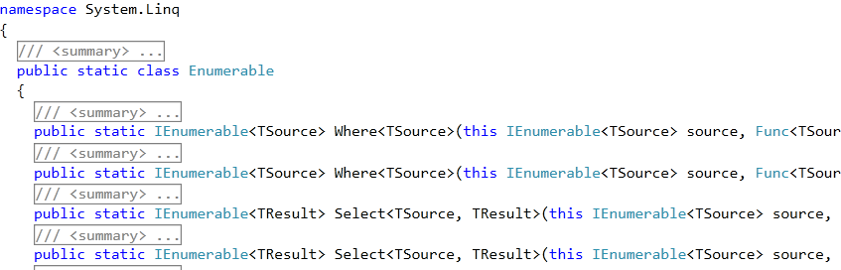
Введение в запросы LINQ
LINQ to Objects – это набор классов, содержащих типичные методы обработки коллекций: поиск данных, сортировка, фильтрация и т. д, происходящие в памяти (in-memory data set)

Slide 11
Введение в запросы LINQ
Запрос представляет собой выражение, которое при перечислении трансформирует последовательности с помощью операций запросов (метод расширения)
string[] names = { "Tom", "Dick", "Harry" };
IEnumerable<string> filteredNames =
System.Linq.Enumerable.Where (names, n => n.Length >= 4);
foreach (string n in filteredNames)
Console.Write (n + "|");
using System.Linq;
Dick|Harry|
Синтаксис операций запросов (fluent)
IEnumerable<string> filteredNames = names.Where(n => n.Length >= 4);
IEnumerable<string> filteredNames = from n in names
where n.Contains ("a")
select n;
Синтаксис выражений запросов
Синтаксис построения запросов, при котором используются методы расширения и лямбда-выражения называется текучим (fluent) синтаксисом
Текучий синтаксис позволяет формировать цепочки операций запросов

Slide 12
Текучий синтаксис (Fluent Syntax)
string[] names = { "Tom", "Dick", "Harry", "Mary", "Jay" };
IEnumerable<string> query = names
.Where (n => n.Contains ("a"))
.OrderBy (n => n.Length)
.Select (n => n.ToUpper());
foreach (var element in query)
Console.WriteLine(element);
JAY
MARY
HARRY
public static IEnumerable<TSource> Where<TSource>
(this IEnumerable<TSource> source, Func<TSource,bool> predicate)
public static IEnumerable<TSource> OrderBy<TSource,TKey>
(this IEnumerable<TSource> source, Func<TSource,TKey> keySelector)
public static IEnumerable<TResult> Select<TSource,TResult>
(this IEnumerable<TSource> source, Func<TSource,TResult> selector)

Slide 13
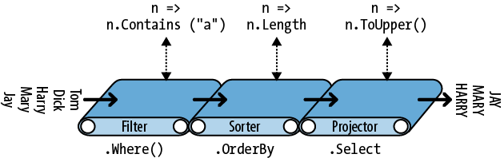
Текучий синтаксис (Fluent Syntax)
string[] names = { "Tom", "Dick", "Harry", "Mary", "Jay" };
IEnumerable<string> query = names
.Where (n => n.Contains ("a"))
.OrderBy (n => n.Length)
.Select (n => n.ToUpper());
foreach (var element in query)
Console.WriteLine(element);
JAY
MARY
HARRY

Slide 14
Текучий синтаксис (Fluent Syntax)
string[] names = { "Tom", "Dick", "Harry", "Mary", "Jay" };
IEnumerable<string> query = names
.Where (n => n.Contains ("a"))
.OrderBy (n => n.Length)
.Select (n => n.ToUpper());
foreach (var element in query)
Console.WriteLine(element);
JAY
MARY
HARRY
IEnumerable<string> filtered = names.Where(n => n.Contains ("a"));
IEnumerable<string> sorted = filtered.OrderBy (n => n.Length);
IEnumerable<string> finalQuery = sorted.Select (n => n.ToUpper());
Filtered
Sorted
FinalQuery
Harry
Mary
Jay
Jay
Mary
Harry
JAY
MARY
HARRY

Slide 15
Текучий синтаксис (Fluent Syntax)
string[] names = { "Tom", "Dick", "Harry", "Mary", "Jay" };
IEnumerable<string> query = names
.Where (n => n.Contains ("a"))
.OrderBy (n => n.Length)
.Select (n => n.ToUpper());
Без методов расширения запрос теряет свою текучесть
IEnumerable<string> query =
Enumerable.Select (
Enumerable.OrderBy (
Enumerable.Where (
names, n => n.Contains ("a")
), n => n.Length
), n => n.ToUpper()
);

Slide 16
Составление лямбда-выражений
string[] names = { "Tom", "Dick", "Harry", "Mary", "Jay" };
IEnumerable<string> query = names
.Where (n => n.Contains ("a"))
.OrderBy (n => n.Length)
.Select (n => n.ToUpper());
Лямбда-выражение, которое принимает значений и возвращает bool, называется предикатом
Назначение лямбда-выражения зависит от конкретной операции запроса
Лямбда-выражение в операции запроса всегда работает на индивидуальных элементах во входной последовательности, а не на последовательности в целом
Операция запроса вычисляет лямбда-выражение по запросу – обычно один раз на элемент во входной последовательности
Лямбда-выражение позволяет помещать собственную логику внутрь операций запроса

Slide 17

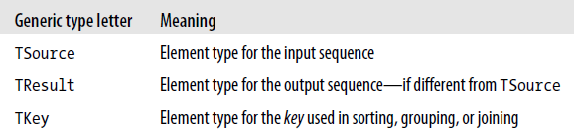
Составление лямбда-выражений
public static IEnumerable<TResult> Select<TSource,TResult>
(this IEnumerable<TSource> source, Func<TSource,TResult> selector)
public static IEnumerable<TSource> OrderBy<TSource,TKey>
(this IEnumerable<TSource> source, Func<TSource,TKey> keySelector)
public static IEnumerable<TSource> Where<TSource>
(this IEnumerable<TSource> source, Func<TSource,bool> predicate)

Slide 18
Естественный порядок
Исходный порядок элементов входной последовательности является важным в LINQ. Некоторые операции запросов полагаются на это поведение – Take, Skip, Reverse
int[] numbers = { 10, 9, 8, 7, 6 };
IEnumerable<int> firstThree = numbers.Take (3); // { 10, 9, 8 }
int[] numbers = { 10, 9, 8, 7, 6 };
IEnumerable<int> lastTwo = numbers.Skip (3); // { 7, 6 }
int[] numbers = { 10, 9, 8, 7, 6 };
IEnumerable<int> reversed = numbers.Reverse(); // { 6, 7, 8, 9, 10 }

Slide 19
Другие операции
Не все операции возвращают последовательность
int[] numbers = { 10, 9, 8, 7, 6 };
int firstNumber = numbers.First(); // 10
int lastNumber = numbers.Last(); // 6
int secondNumber = numbers.ElementAt(1); // 9
int secondLowest = numbers.OrderBy(n=>n).Skip(1).First(); // 7
//операции агрегирования
int count = numbers.Count(); // 5;
int min = numbers.Min(); // 6;
//квантификаторы
bool hasTheNumberNine = numbers.Contains (9); // true
bool hasMoreThanZeroElements = numbers.Any(); // true
bool hasAnOddElement = numbers.Any (n => n % 2 != 0); // true

Slide 20
Запросы к данным и построение набора результатов
Одной из самых основных функций LINQ является способность проектировать данные из коллекции
IEnumerable<Customer> _customers = new[]
{
new Customer{ FirstName = "Luka", LastName="Abrus", Age = 41},
new Customer{ FirstName = "Syed", LastName="Abbas", Age = 23},
new Customer{ FirstName = "Keith", LastName="Harris", Age = 59},
new Customer{ FirstName = "David", LastName="Pelton", Age = 25},
new Customer{ FirstName = "John", LastName="Peoples", Age = 37},
new Customer{ FirstName = "Toni", LastName="Poe", Age = 29},
new Customer{ FirstName = "Jeff", LastName="Price", Age = 74}
};

Slide 21


Запросы к данным и построение набора результатов
List<string> customerLastNames = new List<string>();
foreach (Customer customer in _customers)
{
customerLastNames.Add(customer.LastName);
}
IEnumerable<string> customerLastNames =
_customers.Select(cust => cust.LastName);
foreach (string name in customerLastNames)
{
Console.WriteLine(name);
}
public static IEnumerable<TResult> Select<TSource,TResult>
(this IEnumerable<TSource> source, Func<TSource, TResult> selector);
public static IEnumerable<TResult> Select<TSource, TResult>
(this IEnumerable<TSource> source, Func<TSource, int, TResult> selector);
Метод расширения Select доступен в любом перечисляемом классе коллекции, реализующем обобщенные интерфейсы IQueryable<T> или IEnumerable<T>

Slide 22

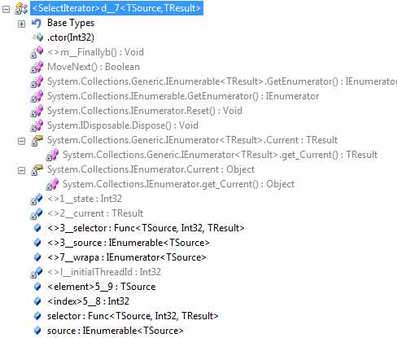
Запросы к данным и построение набора результатов

Slide 23

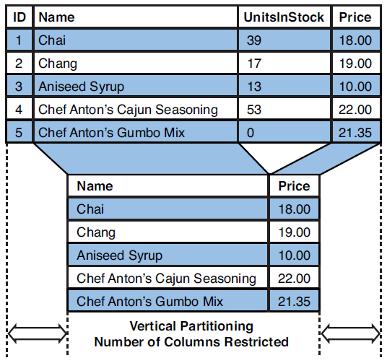
Запросы к данным и построение набора результатов

Slide 24
Запросы к данным и построение набора результатов
Для создания экземпляра анонимного типа необходимо использовать ключевое слово new
Определяются имена полей и значения, которые будет содержать тип
var customerNames = _customers.Select(cust =>
new { FirstName = cust.FirstName, LastName = cust.LastName });
foreach (var customer in customerNames)
{
Console.WriteLine("{0} {1}", customer.FirsName, customer.LastName);
}
Переменные customerNames и customer определены как var
Типы полей компилятор выводит из значений, предоставленных для них

Slide 25
Запросы к данным и построение набора результатов
Анонимные типы (Anonymous Type)
Когда неудобно декларировать тип переменной при ее объявлении
При полноценной работе с коллекциями тип результата операции или набора операций над коллекциями может сильно отличаться от типов обрабатываемых коллекций
Создание нового типа каждый раз, когда необходимо выполнить преобразование
Создание одного большого типа со всеми полями, которые только могут получиться в результате операций
Анонимные типы – это возможность создать новый тип, декларируя его не заранее, а непосредственно при создании переменной, причем типы и имена полей выводятся компилятором автоматически из инициализации

Slide 26
Фильтрация данных
LINQ позволяет фильтровать данные с помощью метода расширения Where
public static IEnumerable<TSource> Where<TSource>
(this IEnumerable<TSource> source,Func<TSource, bool> predicate);
public static IEnumerable<TSource> Where<TSource>(this IEnumerable<TSource> source,Func<TSource, int, bool> predicate);
var customerLastNames = _customers.Where(cust => cust.Age > 25).
Select(cust => cust.LastName);
Важно располагать вызовы методов расширения правильно, в противном случае, можно выполнить не компилируемый или возвращающий неожиданные результаты запрос
Большинство методов расширения являются обобщенными, следовательно, компилятор работает, определяя типы для использования на основе контекста, но когда существует потенциальная двусмысленность, может понадобиться указать соответствующие параметры типа

Slide 27
Упорядочивание данных
С помощью LINQ запросов можно возвращать данные в определенном порядке
Методы расширения OrderBy и OrderByDescending позволяют сортировать данные по конкретному полю в порядке возрастания или убывания
public static IOrderedEnumerable<TSource> OrderBy<TSource, Tkey>
(this IEnumerable<TSource> source, Func<TSource, TKey> keySelector);
public static IOrderedEnumerable<TSource> OrderBy<TSource, Tkey> (this IEnumerable<TSource> source, Func<TSource, TKey> keySelector,
IComparer<TKey> comparer);
var sortedCustomers = _customers.OrderBy(cust => cust.FirstName);

Slide 28
Упорядочивание данных
public static IOrderedEnumerable<TSource> OrderByDescending<TSource, Tkey>
(this IEnumerable<TSource> source, Func<TSource, TKey> keySelector);
public static IOrderedEnumerable<TSource> OrderByDescending<TSource, TKey>
(this IEnumerable<TSource> source, Func<TSource, TKey> keySelector,
IComparer<TKey> comparer);
var sortedCustomers = _customers.OrderByDescending(cust => cust.FirstName);
Методы расширения ThenBy и ThenByDescending позволяют указать дополнительные ключи сортировки для данных
var sortedCustomers = _customers.OrderBy(cust => cust.FirstName).
ThenBy(cust => cust.Age);
var sortedCustomers = _customers.OrderByDescending(cust => cust.FirstName).
ThenByDescending(cust => cust.Age);

Slide 29
Группировка данных и выполнение совокупных вычислений
LINQ предоставляет несколько методов, позволяющих рассчитывать совокупный результат по перечислимой коллекции, среди них методы Average, Count, Max и Min
Console.WriteLine("Count:{0}\t\tAverage age:
{1}\t\tLowest:{2}\t\tHighest:{3}",
customers.Count(), customers.Average(cust => cust.Age),
customers.Min(cust => cust.Age), customers.Max(cust => cust.Age));
Исключение дублирования в совокупных вычислениях
Console.WriteLine("{0}", customers.Select(cust => cust.Age).Count());
Console.WriteLine("{0}",customers.Select(cust => cust.Age).Distinct().Count());

Slide 30
Группировка данных и выполнение совокупных вычислений
var customersGroupedByAgeRange = customers.GroupBy(cust =>
{
if (cust.Age < 20)
return "age < 20";
if (cust.Age >= 20 && cust.Age < 40)
return "age >= 20 and < 40";
if (cust.Age >= 40 && cust.Age < 60)
return "age >= 40 and < 60";
if (cust.Age >= 60)
return "age >= 60";
return "Error";
});
foreach (var cust in customersGroupedByAgeRange.OrderBy(cust => cust.Key))
{
Console.WriteLine("{0}\t\t{1}", cust.Key, cust.Count());
}
age >= 20 and < 40 4
age >= 40 and < 60 2
age >= 60 1

Slide 31
Объединение данных из различных наборов
Данные, которые хранятся в разных коллекциях, можно объединить для выполнения составных запросов с помощью метода расширения Join, если существует логическое ключевое поле, являющееся общим для объединяемых коллекций
Customer
Company
FirstName
CompanyName
LastName
Country
Age
CompanyName
var customersAndCompanies = customers.Join(
companies,
custs => custs.CompanyName,
comps => comps.CompanyName,
(custs, comps) =>
new { custs.FirstName, custs.LastName, comps.Country});

Slide 32
Выражения запросов
Язык С# предоставляет синтаксическое сокращение для записи запросов LINQ, называемое выражения запросов (оказали влияние генераторы списков – list generation – из языков функционального программирования LISP, Haskell )
string[] names = { "Tom", "Dick", "Harry", "Mary", "Jay" };
IEnumerable<string> query =
from n in names
where n.Contains ("a") // Filter elements
orderby n.Length // Sort elements
select n.ToUpper(); // Translate each element (project)
foreach (var element in query)
Console.WriteLine(element);
JAY
MARY
HARRY
Компилятор обрабатывает выражение запроса путем его трансляции в текучий синтаксис

Slide 33

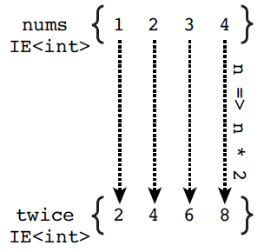
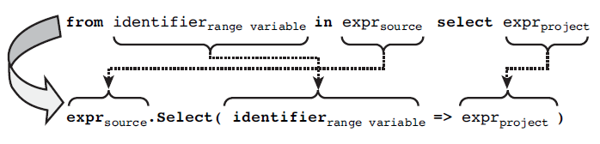

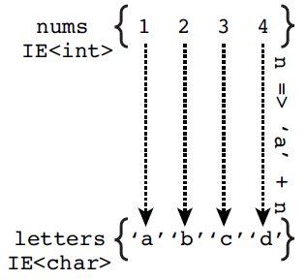
Выражения запросов C#
var twice = from n in nums
select n * 2;
var twice = nums.Select(n => n * 2);
var letters = from n in nums
select (char)(‘a’ + n - 1);
Notes:
Проекция select

Slide 34
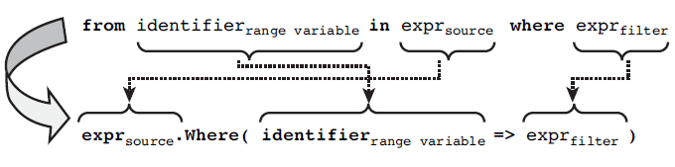
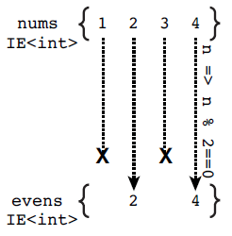
Выражения запросов C#
var nums = new List<int> { 1, 2, 3, 4, 5 };
var evens = from n in nums
where n % 2 == 0
select n;
var evens = nums.Where(n => n % 2 == 0);

Slide 35

Выражения запросов C#
Составленное выражение запроса должно подчиняться следующим правилам (за строгим описанием правил следует обратиться к MSDN):
Должно начинаться с конструкции from, которая указывает на обрабатываемую коллекцию
Может содержать ноль или более конструкции from, let или where. Конструкция let представляет переменную и присваивает ей значение. Конструкция where фильтрует элементы коллекции
Может включать ноль или более конструкций orderby, с полями сортировки и необязательным указанием на направление упорядочивания. Направление может быть ascending или descending
Должна следовать конструкция select или group
Может следовать необязательная конструкция продолжения (такой конструкцией является into)

Slide 36

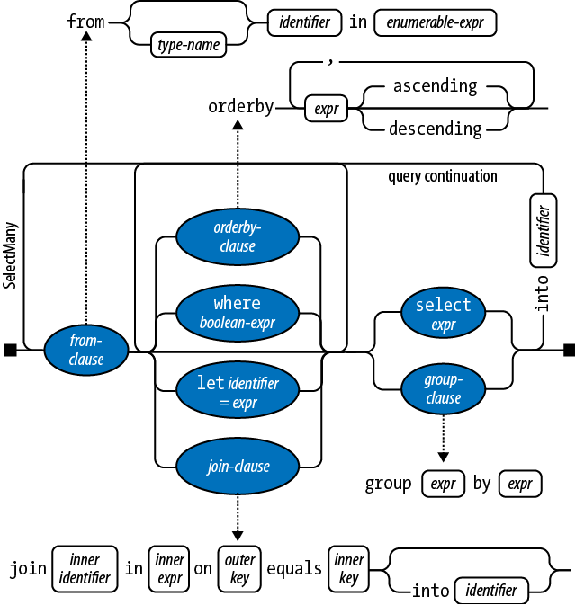
Выражения запросов
Notes:
Query Expression Pattern,

Slide 37
Синтаксис выражений запросов vs. текучий синтаксис
Синтаксис выражений запросов проще для запросов, которые могут содержать в себе любой из следующих аспектов:
конструкция let для введения новой переменной наряду с переменной диапазона
Операция SelectMany, Join, GroupJoin, за которой следует ссылка на внешнюю переменную диапазона
К запросам, которые используют операции Select, Where, OrderBy одинаково хорошо применимы оба синтаксиса
Для запросов, состоящий из одной операции, текучий синтаксис короче и менее громоздкий
Существует множество операций, для который не предусмотрены ключевые слова в синтаксисе запросов
Можно смешивать текучий синтаксис и синтаксис выражений запросов

Slide 38
Отложенное выполнение
Важная особенность большинства операций запросов – выполнение не при конструировании, а во время перечисления
var numbers = new List<int>();
numbers.Add (1);
IEnumerable<int> query = numbers.Select (n => n * 10);
numbers.Add (2);
foreach(var temp in query)
Console.WriteLine(temp);
10
20
Action a = () => Console.WriteLine ("Foo");
a(); // Отложенное выполнение!
Отложенное выполнение поддерживают все стандартные операции запросов со следующими исключениями:
операции, которые возвращают одиночный элемент или скалярное значение (First, Count)
операции преобразования ToArray, ToList, ToDictionary, ToLookup

Slide 39

Отложенное выполнение
Источник данных
Запрос
from. . .
where. . .
select. . .
Елемент 1
Елемент 2
Елемент 3
foreach (var item in )
{
}
. . .
Query
Елемент n
Выполнение действий с элементом
В LINQ выполнение запроса отличается от самого запроса – создание переменной запроса само по себе не связано с получением данных

Slide 40
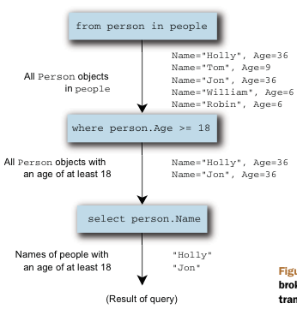
Каким образом выполняются запросы
var adultNames = from person in people where person.Age >= 18 select person.Name;
Name="Holly", Age=36
Name="Tom", Age=9
Name="Jon", Age=36
Name="William", Age=6
Name="Robin", Age=6

Slide 41
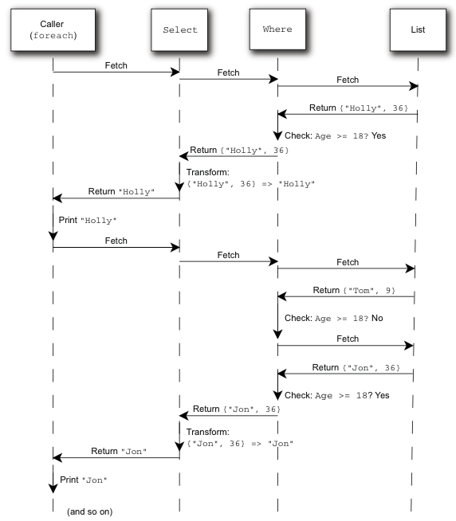
Каким образом выполняются запросы
Name="Holly", Age=36
Name="Tom", Age=9
Name="Jon", Age=36
Name="William", Age=6
Name="Robin", Age=6
var adultNames = from person in people
where person.Age >= 18
select person.Name;

Slide 42
Отложенное и раннее вычисление запросов
var usCompanies = from a in companies where String.Equals(a.Country, "United States") select a.CompanyName;
foreach (string name in usCompanies)
{
Console.WriteLine(name);
}
Во время выполнения методов расширения LINQ и операций запросов приложение не строит коллекцию; данные получаются только тогда, когда происходит итерирование по коллекции
var usCompanies = from a in companies.ToList()
where String.Equals(a.Country, "United States")
select a.CompanyName;
Можно форсировать вычисление запросов LINQ и генерировать статическую, кэшированную коллекцию (ToList, ToArray)

Slide 43
Отложенное выполнение. Повторная оценка
Запрос с отложенным выполнением повторно оценивается при перечислении заново
var numbers = new List<int>() { 1, 2 };
IEnumerable<int> timesTen = numbers.Select (n => n * 10).ToList();
foreach(var temp in timesTen)
Console.WriteLine(temp);
numbers.Clear();
foreach(var temp in timesTen)
Console.WriteLine(temp);
var numbers = new List<int>() { 1, 2 };
IEnumerable<int> query = numbers.Select (n => n * 10);
foreach(var temp in query)
Console.WriteLine(temp);
numbers.Clear();
foreach(var temp in query)
Console.WriteLine(temp);//Ничего не выводится

Slide 44
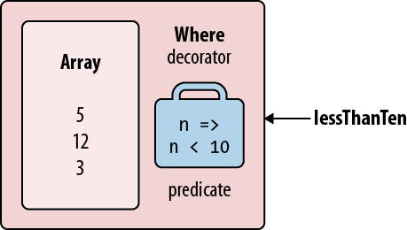
Как работает отложенное выполнение
Операции запросов поддерживают отложенное выполнение, возвращая декораторы последовательности (decorator sequence)
IEnumerable<int> lessThanTen = new int[] { 5, 12, 3 }
.Where (n => n < 10);
Реализация декоратора последовательности осуществляется с помощью итератора C#
Если выходная последовательность не подвергается трансформации, декоратор последовательность это просто прокси

Slide 45
Как работает отложенное выполнение
Для создания собственной операции запроса, реализация декоратора последовательности осуществляется с помощью итератора C#
public static IEnumerable<TResult> Select<TSource,TResult>
(this IEnumerable<TSource> source, Func<TSource,TResult> selector)
{
foreach (TSource element in source)
yield return selector (element);
}
public static IEnumerable<TResult> Select<TSource,TResult>
(this IEnumerable<TSource> source, Func<TSource,TResult> selector)
{
return new SelectSequence (source, selector);
}
Сгенерированный компилятором класс, перечислитель которого инкапсулирует логику из метода итератора

Slide 46
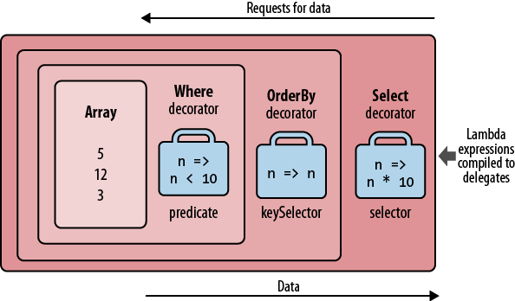
Как работает отложенное выполнение
В результате построения цепочки операторов создается иерархия декораторов
IEnumerable<int> query = new int[] { 5, 12, 3 }
.Where (n => n < 10)
.OrderBy (n => n)
.Select (n => n * 10);

Slide 47

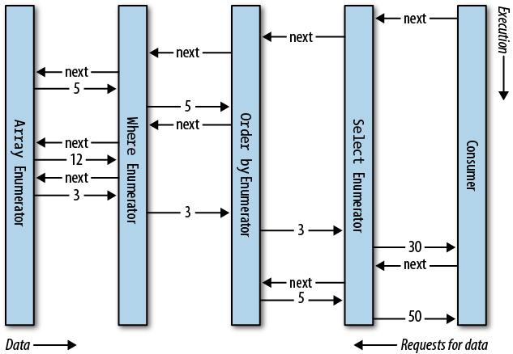
Каким образом выполняются запросы
foreach (int n in query) Console.WriteLine (n);

Slide 48
Каким образом выполняются запросы
Запрос LINQ – это «ленивая» производственная линия, в которой все конвейерные ленты перемещают элементы только по требованию
Построение запроса конструирует производственную линию со всеми составными частями, но в остановленном состоянии
Когда потребитель запрашивает элемент (выполняет перечисление запроса), активизируется самая правая конвейерная лента, это, в свою очередь, запускает остальные конвейерные ленты – когда требуются элементы входной последовательности

Slide 49
Выражения запросов. Переменные диапазона
from n in names // n is our range variable
where n.Contains ("a") // n = directly from the array
orderby n.Length // n = subsequent to being filtered
select n.ToUpper() // n = subsequent to being sorted
Переменная диапазона
names.Where (n => n.Contains ("a")) // Locally scoped n
.OrderBy (n => n.Length) // Locally scoped n
.Select (n => n.ToUpper()) // Locally scoped n
Выражения запросов также позволяет вводить новые переменные диапазонов с помощью следующих конструкций
let
into
from (дополнительная конструкция)
join

Slide 50
Захваченные переменные
Если лямбда-выражение запроса захватывает внешние переменные, то запрос будет принимать значения этих переменных на момент выполнения
IEnumerable<char> query = "Not what you might expect";
query = query.Where (c => c != 'a');
query = query.Where (c => c != 'e');
query = query.Where (c => c != 'i');
query = query.Where (c => c != 'o');
query = query.Where (c => c != 'u');
foreach(char c in query) //Nt wht y mght xpct
Console.Write(c);
IEnumerable<char> query = "Not what you might expect";
string vowels = "aeiou";
for (int i = 0; i < vowels.Length; i++)
query = query.Where (c => c != vowels[i]);
foreach(char c in query) //IndexOutOfRangeException
Console.Write(c);

Slide 51
Захваченные переменные
IEnumerable<char> query = "Not what you might expect";
string vowels = "aeiou";
for (int i = 0; i < vowels.Length; i++)
{
char vowel = vowels[i];
query = query.Where (c => c != vowel);
}
foreach(char c in query) //Nt wht y mght xpct
Console.Write(c);
IEnumerable<char> query = "Not what you might expect";
foreach (char vowel in "aeiou") //C# 5.0
query = query.Where (c => c != vowel);
foreach(char c in query)
Console.Write(c);

Slide 52
Подзапросы
Подзапрос – это запрос, содержащий внутри лямбда-выражение другого запроса
string[] musos = { "Roger Waters", "David Gilmour", "Rick Wright" };
var sequence = musos.OrderBy (m => m.Split().Last());
foreach (var element in sequence)
Console.WriteLine(element);
Внешний запрос
Подзапрос
В выражении запроса подзапрос означает запрос, расположенный в любой конструкции кроме from
string[] names = { "Tom", "Dick", "Harry", "Mary", "Jay" };
var sequence = names
.Where(n => n.Length == names
.OrderBy (n2 => n2.Length)
.Select (n2 => n2.Length)
.First());
foreach (var element in sequence)
Console.WriteLine(element);
Tom Jay

Slide 53
Подзапросы
var query = from n in names
where n.Length ==
(from n2 in names orderby n2.Length select n2.Length)
.First()
select n;
Поскольку внешняя переменная диапазона n находится в области видимости, подзапроса использовать n в качестве переменной диапазона подзапроса нельзя
Подзапрос выполняется каждый раз, когда вычисляется включающее его лямбда-выражение
Выполнение направляется снаружи внутрь
Локальные запросы следуют этой модели буквально, а интерпретируемые - концептуально
Запрос не эффективен для локальной последовательности, поскольку подзапрос вычисляется повторно на каждой итерации

Slide 54
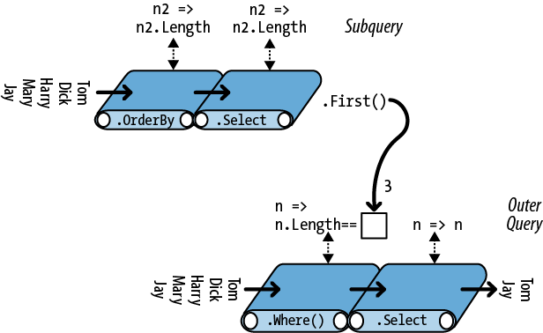
Подзапросы
Операции элемента или агрегирования (First, Count), применяемые в подзапросе, не приводят к немедленному выполнению внешнего запроса, поскольку они вызываются косвенно через делегат или дерево выражений

Slide 55
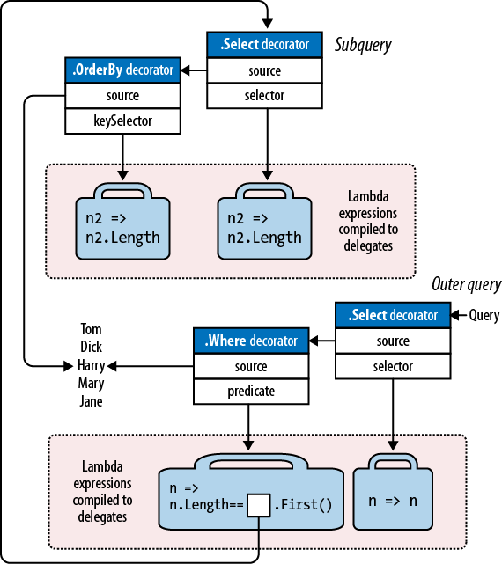
Подзапросы

Slide 56
Стратегии композиции
Стратегии построения более сложных запросов
последовательное построение запросов
использование ключевого слова into
упаковка запросов
Преимущества последовательного построения запросов
упрощение написания запросов
операции запросов можно добавлять условно
if (includeFilter) query = query.Where (...)
более эффектино, чем
query = query.Where (n => !includeFilter || <expression>)

Slide 57
Стратегии композиции. Последовательное построение запросов
string[] names = { "Tom", "Dick", "Harry", "Mary", "Jay" };
IEnumerable<string> query = names
.Select (n => n.Replace ("a", "").Replace ("e", "").Replace ("i", "")
.Replace ("o", "").Replace ("u", ""))
.Where (n => n.Length > 2)
.OrderBy (n => n);
RESULT: { "Dck", "Hrry", "Mry" }
IEnumerable<string> query = from n in names
where n.Length > 2
orderby n
select n.Replace ("a", "").Replace ("e", "").Replace ("i", "")
.Replace ("o", "").Replace ("u", "");
RESULT: { "Dck", "Hrry", "Jy", "Mry", "Tm" }
IEnumerable<string> query =
from n in names
select n.Replace ("a", "").Replace ("e", "").Replace ("i", "").Replace ("o", "").Replace ("u", "");
query = from n in query where n.Length > 2 orderby n select n;

Slide 58
Стратегии композиции. Ключевое слово into
В зависимости от контекста ключевое слово into интерпретируется выражениями запросов
сигнализация о продолжении запроса
сигнализация GruopJoin
IEnumerable<string> query =
from n in names
select n.Replace ("a", "").Replace ("e", "").Replace ("i", "")
.Replace ("o", "").Replace ("u", "")
into noVowel
where noVowel.Length > 2 orderby noVowel select noVowel;
Позволяет продолжить запрос после выполнения проекции и является сокращением для последовательного построения запросов
Ключевое слово into можно использовать только после конструкции select или group
Ключевое слово into «перезапускает» запрос, позволяя вводить новые конструкции where, orderby, select

Slide 59
Стратегии композиции. Упаковка запросов
Запрос, построенный последовательно, может быть сформулирован как единственный оператор за счет упаковки одного запроса в другой
Запрос
var tempQuery = tempQueryExpr
var finalQuery = from ... in tempQuery ...
Может быть переформулирован
var finalQuery = from ... in (tempQueryExpr)
Упаковка семантически идентична последовательному построению запросов или применению ключевого слова into

Slide 60
Стратегии композиции. Упаковка запросов
var names = new[] { "Tom", "Dick", "Harry", "Mary", "Jay" };
IEnumerable<string> query =
from n in names
select n.Replace ("a", "").Replace ("e", "").Replace ("i","").Replace ("o", "").Replace ("u", "");
query = from n in query where n.Length > 2 orderby n select n;
IEnumerable<string> query =
from n1 in
(
from n2 in names
select n2.Replace ("a", "").Replace ("e", "").Replace ("i", "").Replace ("o", "").Replace ("u", "")
)
where n1.Length > 2 orderby n1 select n1;

Slide 61
Стратегии проекции
С помощью инициализаторов объектов можно выполнять проецирование не только скалярных типов
class TempProjectionItem
{
public string Original;
public string Vowelless;
}
var names = new[] { "Tom", "Dick", "Harry", "Mary", "Jay"};
IEnumerable<TempProjectionItem> temp =
from n in names
select new TempProjectionItem
{
Original = n,
Vowelless = n.Replace ("a", "").Replace ("e", "").Replace ("i",
"").Replace ("o", "").Replace ("u", "")
};
IEnumerable<string> query = from item in temp
where item.Vowelless.Length > 2
select item.Original;
Dick
Harry
Mary

Slide 62
Стратегии проекции
Анонимные типы позволяют структурировать промежуточные результаты без написания специальных классов
var names = new[] { "Tom", "Dick", "Harry", "Mary", "Jay" };
var intermediate = from n in names
select new
{
Original = n,
Vowelless = n.Replace ("a", "").Replace ("e", "").Replace ("i",
"").Replace ("o", "").Replace ("u", "")
};
IEnumerable<string> query =
from item in intermediate
where item.Vowelless.Length > 2
select item.Original;
IEnumerable <random-compiler-produced-name>

Slide 63
Стратегии проекции
Ключевое слово let вводит новую переменную вместе с переменной запроса
string[] names = { "Tom", "Dick", "Harry", "Mary", "Jay" };
IEnumerable<string> query =
from n in names
let vowelless = n.Replace ("a", "").Replace ("e", "").Replace ("i", "")
.Replace ("o", "").Replace ("u", "")
where vowelless.Length > 2
orderby vowelless
select n; // Thanks to let, n is still in scope.
Компилятор разрешает конструкцию let, выполняя проецирование во временный анонимный тип, который содержит переменную диапазона и новую переменную выражения

Slide 64
Обзор стандартных операций запросов
Категории стандартных операций запросов
Последовательность на входе, последовательность на выходе (последовательность ->последовательность)
Последовательность на входе, одиночный элемент на или скалярное произведение на выходе
Ничего на входе, последовательность на выходе

Slide 65
Обзор стандартных операций запросов
Последовательность → последовательность
Фильтрация
IEnumerable<TSource> → IEnumerable<TSource>
Возвращают подмножество исходных элементов
Where, Take, TakeWhile, Skip, SkipWhile, Distinct
Проецирование
IEnumerable<TSource> → IEnumerable<TResult>
Трансформируют каждый элемент с помощью лямбда-функции
Select, SelectMany

Slide 66
Обзор стандартных операций запросов
Последовательность → последовательность
Соединение
IEnumerable<TOuter>, IEnumerable<TInner> → IEnumerable<TResult>
Объединяют элементы одной последовательности с другой
Join, GroupJoin, Zip
Упорядочивание
IEnumerable<TSource> → IOrderedEnumerable<TSource>
Возвращает упорядоченную последовательность
OrderBy, ThenBy, Reverse

Slide 67
Обзор стандартных операций запросов
Последовательность → последовательность
Группирование
IEnumerable<TSource>→ IEnumerable<IGrouping<TSource,TElement>>
Группирует последовательность в подпоследоательности
GroupBy
Операции над множествами
IEnumerable<TSource>, IEnumerable<TSource> → IEnumerable<TSource>
Принимает две последовательности одного и того же типа и возвращает их объединение, сумму, пересечение
Concat, Union, Intersect, Except

Slide 68
Обзор стандартных операций запросов
Последовательность → последовательность
Методы преобразования: импортирование
IEnumerable→ IEnumerable<TResult>
OfType, Cast
Методы преобразования: экспортирование
IEnumerable<TSource> → массив, список, словарь, объект Lookup или последовательность
ToArray, ToList, ToDictionary, ToLookup, AsEnumerable, AsQueryable

Slide 69
Обзор стандартных операций запросов
Последовательность → элемент или значение
Операции элементов
IEnumerable<TSource> → TSource
Выбирает одиночный элемент из последовательности
First, FirstOrDefault, Last, LastOrDefault, Single, SingleOrDefault,
ElementAt, ElementAtOrDefault, DefaultIfEmpty
Методы агрегирования
IEnumerable<TSource> → скалярное значение
Выполняет вычисление над последовательностью, возвращая скалярное значение
Aggregate, Average, Count, LongCount, Sum, Max, Min

Slide 70
Обзор стандартных операций запросов
Последовательность → элемент или значение
Квантификаторы
IEnumerable<TSource> → значение bool
Агрегация, возвращающая значение true или false
All, Any, Contains, SequenceEqual

Slide 71
Обзор стандартных операций запросов
Ничего→ последовательность
Методы генерации
Ничего→ IEnumerable<TResult>
Производит простую последовательность
Empty, Range, Repeat

Slide 72
Деревья выражений
Язык LINQ поддерживает параллельно две архитектуры: локальные запросы для локальных коллекций объектов и интерпретируемые запросы для удаленных источников данных

Slide 73
Деревья выражений
Неявное преобразование из лямбда-выражения в Expression<TDelegate> заставляет компилятор строить дерево выражений, аналогичное действие можно выполнить вручную во время выполнения, динамически построив дерево выражения с нуля. Полученный результат можно привести к Expression<TDelegate> применять в запросах LINQ к базам данных или скомпилировать в обычный делегат с помощью Compile
Дерево выражения – это миниатюрная кодовая DOM-модель. Каждый узел в дереве представлен типом из пространства имен System.Linq.Expressions
С версии .NET Framework 4.0 предлагает дополнительные типы выражений и методы для поддержки языковых конструкций которые могут присутствовать в блоках кода

Slide 74
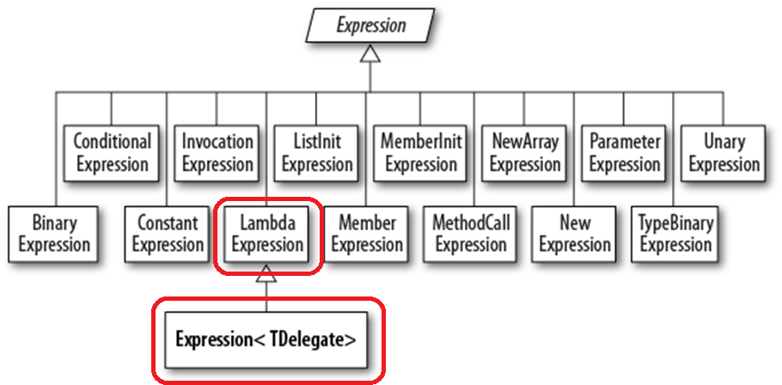
Деревья выражений
Класс LambdaExpression обеспечивает унификацию типов для лямбда-выражений: любой типизированный экземпляр Expression<T> может быть приведен к LambdaExpression
Notes:
Когда лямбда-выражение назначается переменной, полю или параметру, тип которых равен Expression<TDelegate>, компилятор выпускает инструкции для создания дерева выражений.

Slide 75
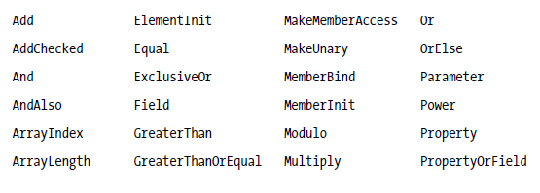
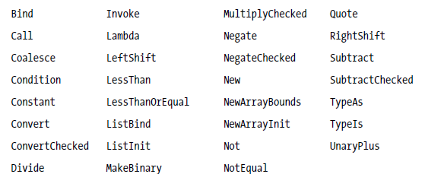
Деревья выражений
Создание типов узлов осуществляется вызовом статических методов класса Expressions

Slide 76
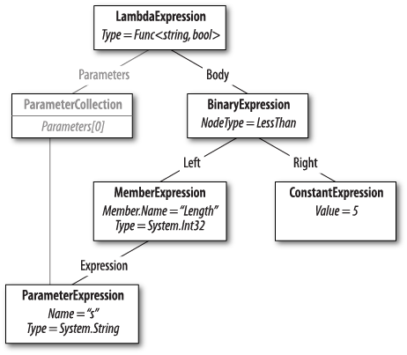
Деревья выражений
Expression<Func<string, bool>> f = s => s.Length < 5;
Notes:
Абстрактное Синтаксическое Дерево – AST (Abstract Syntactic Tree)

Slide 77
Деревья выражений
ParameterExpression p = Expression.Parameter (typeof (string), "s");
MemberExpression stringLength = Expression.Property (p, "Length");
ConstantExpression five = Expression.Constant (5);
BinaryExpression comparison = Expression.LessThan (stringLength, five);
Expression<Func<string, bool>> lambda = Expression.Lambda<Func<string, bool>>(comparison, p);
Func<string, bool> runnable = lambda.Compile();
Console.WriteLine (runnable ("kangaroo")); // False
Console.WriteLine (runnable ("dog")); // True
Notes:
Динамические запросы целесообразны при наличии во время компиляции некоторых неизвестных особенностей запроса. Например, приложение может предоставлять пользовательский интерфейс, позволяющий конечному пользователю указать один или несколько предикатов для фильтрации данных. Чтобы использовать LINQ для запросов, такой тип приложений должен применять деревья выражений для создания запроса LINQ во время выполнения

Slide 78


Динамический запрос LINQ
Со статическими запросами LINQ при компиляции приложения необходимо предоставить подробную информацию о запросе, который необходимо выполнить
Статические запросы:
Необходимо всегда написать все возможные запросы
Иногда требуется много ненужного кода, который никогда не используется
Иногда сложные условные операторы приводят к скрытым ошибкам
Динамические запросы позволяют создавать запрос во время выполнения
Динамические запросы позволяют:
Собрать запрос на основе предоставленных параметров
Создавать запросы в соответствии с требованиями пользователя
Писать только необходимый код
Сократить количество потенциальных ошибок
Notes:
Динамические запросы целесообразны при наличии во время компиляции некоторых неизвестных особенностей запроса. Например, приложение может предоставлять пользовательский интерфейс, позволяющий конечному пользователю указать один или несколько предикатов для фильтрации данных. Чтобы использовать LINQ для запросов, такой тип приложений должен применять деревья выражений для создания запроса LINQ во время выполнения

Slide 79

Дерево выражений
Дерево выражений это структура данных, представляющая собой выражение, использующее запрос
Простое выражение может быть константой, ссылкой на переменную или свойством объекта
Деревья, представляющие собой простые выражения, можно комбинировать в более сложные деревья, включающие операторы
>
/ \
/ \
/ \
Member: o.x Constant: 3
MemberExpression
ConstantExpression
o.x > 3
BinaryExpression
&&
/ \
---------- ----------
/ \
> <
/ \ / \
/ \ / \
/ \ / \
Member: o.x Constant: 3 Member: o.y Constant: 6
o.x > 3 && o.y < 6

Slide 80
Типы выражений
BinaryExpression
Класс BinaryExpression представляет выражения, которые используют бинарные операции, такие как «+», «-», «>» или «<», чтобы объединить дочерние выражения
Expression.Add
Expression.GreaterThan
Expression.Subtract
Expression.LessThan
BinaryExpression myExp = Expression.Add(expression1, expression2);
ConstantExpression
Класс ConstantExpression представляет постоянные значения
Expression.Constant
ConstantExpression constant = Expression.Constant(5, typeof(int));

Slide 81
Типы выражений
MemberExpression
Класс MemberExpression позволяет обращаться к свойствам или полям объекта
Expression. MakeMemberAccess
MyType myData = ...;
MemberExpression member = Expression.MakeMemberAccess (Expression.Constant(myData),propertyInfo);
MemberExpression staticProperty = Expression.MakeMemberAccess(null, propertyInfo);
UnaryExpression
Класс UnaryExpression представляет выражения, основаные на унарной операции
Expression. ArrayLength
Expression. Not
Expression. UnaryPlus
Expression. Convert
Expression. Quote
Expression.NegateChecked
Expression. Negate
Expression. TypeAs
Expression. ConvertChecked

Slide 82
Типы выражений
Expression<TDelegate>
Класс Expression<TDelegate> представляет лямбда-выражения
Параметр типа TDelegate должнен ссылаться на делегат, соответствующий сигнатуре лямбда-выражения
Expression.Parameter
Expression.Lambda
Expression<Func<int, bool>> lambda = null;
ParameterExpression param = Expression.Parameter(typeof(int), "x");
ConstantExpression two = Expression.Constant(2, typeof(int));
BinaryExpression body = Expression.GreaterThan(param, two);
lambda = Expression.Lambda<Func<int, bool>>(body, param);
Console.WriteLine(lambda.ToString());
x => (x > 2)

Slide 83
Получение сведений о типах во время выполнения
При разработке дерева выражений невозможно непосредственно использовать свойства объектов C#
Необходимо использовать отражение для доступа к типам объектов и членам
- использовать класс Type для представления типа объекта
- использовать класс MemberInfo для представления члена
Представляет тип string
Type stringType = typeof(string);
MemberInfo stringLength = stringType.GetProperty("Length");
string data = "Hello, World!";
MemberExpression length = Expression.MakeMemberAccess(
Expression.Constant(data), stringLength);
ConstantExpression maxLength = Expression.Constant(25);
BinaryExpression compareLength = Expression.GreaterThanOrEqual(length, maxLength);
Console.WriteLine(compareLength.ToString());
Представляет член Length
("Hello, World!".Length >= 25)

Slide 84
Компиляция и выполнение динамических запросов LINQ
Чтобы использовать дерево выражений во время выполнения, его необходимо скомпилировать с помощью метода Compile типа Expression<TDelegate>
Метод Compile принимает дерево выражений, представляющее лямбда-выражение, и возвращает объект TDelegate, который можно вызывать
Expression<Func<int,bool>> expressionTree =
Expression.Lambda<Func<int, bool>> (expression, parameter);
Func<int, bool> myDelegate = null;
myDelegate += expressionTree.Compile();
Метод Compile можно использовать в качестве аргумента в методе расширения LINQ
var bankAccounts = accounts.Where(expressionTree.Compile());
Можно использовать метод DynamicInvoke объекта TDelegate, который возвращаетметод Compile для вызвова лямбда-выражения
bool response = expressionTree.Compile().DynamicInvoke(1);

Slide 85
Спасибо за внимание
БГУ, ММФ, кафедра веб-технологий и компьютерного моделирования
Автор: к. ф.-м. н., доцент, Кравчук Анжелика Ивановна
e-mail: anzhelika.kravchuk@gmail.com

